Slide 1

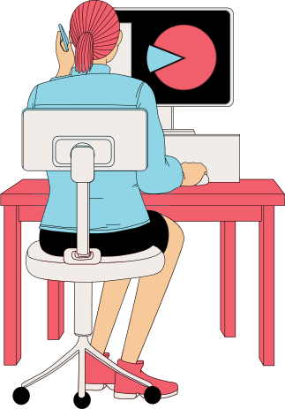
DEEP LEARNING
Aprendizaje Avanzado
Estudiante: Kelly Paltin

Slide 2

DESCRIPCIÓN DE DATOS CALTECH-101
Caltech-101 es un conjunto de datos ampliamente utilizado para tareas de reconocimiento de objetos.
Imagenes: 9000
Categorias de objetos: 101
Las categorías abarcan una amplia variedad de objetos, incluidos animales, vehículos, artículos para el hogar y personas.
Nuestro dataset etiquetado cuenta con 7 clases.
La cantidad de imágenes por categoría varía, con alrededor de 40 a 800 imágenes en cada categoría.
Las imágenes son de tamaños variables y la mayoría de las imágenes tienen una resolución media.

Slide 3
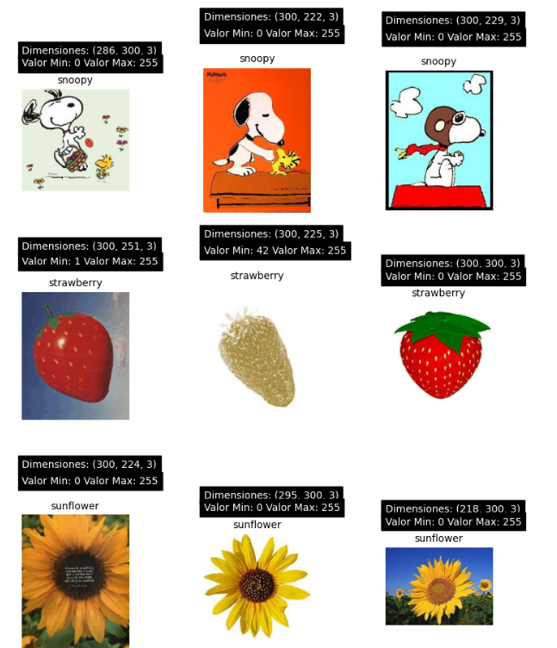
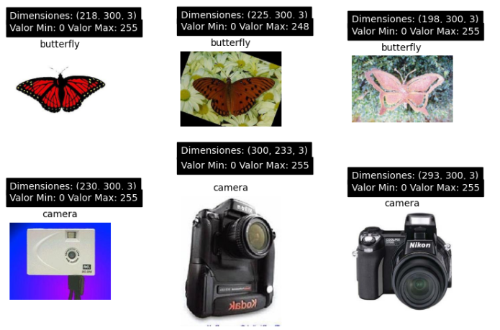
ANÁLISIS EXPLORATORIO DE LAS IMÁGENES

Slide 4
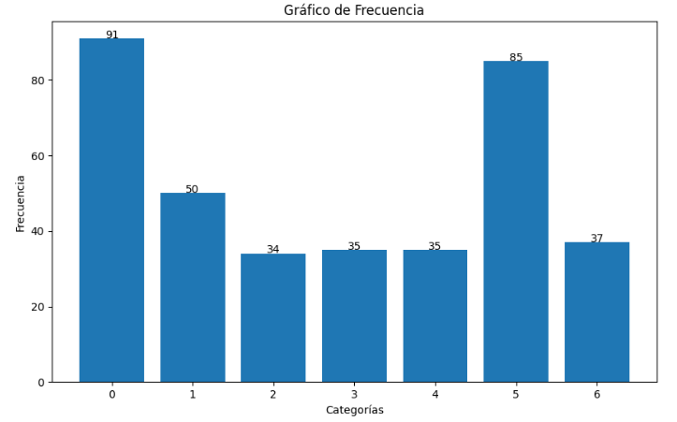
ANÁLISIS DE FRECUENCIA DE CLASES
Clases:
butterfly
camera
platypus'
snoopy
strawberry
sunflower
water_lilly

Slide 5

DESARROLLO DE SVM
SVM Classifier with gamma = 0.1; Kernel = Polynomial
[LibSVM]
Evaluación del Modelo:
SVM Accuracy: 0.5945945945945946
Accuracy: 0.5945945945945946
Precision: 0.6583290760309393
Recall o Sensitivity: 0.5676904094971321
F1-Score: 0.5900192092814853
Specificity: 0.9298862130369537

Slide 6

DESARROLLO DE ENSEMBLE DE MÉTODOS CLÁSICOS
Métodos clásicos de clasificación de ML utilizados:
SVM & RandomForest
(ensemble_classifierSVM = SVC(gamma=0.1, kernel='poly', C=1.0, verbose=True)
// ensemble_classifierRandomForest = RandomForestClassifier(n_estimators=100, max_depth=20) )
Evaluación del Modelo:
Accuracy: 0.6621621621621622
Precision: 0.5976415397468029
Recall o Sensitivity: 0.5835901027077498
F1-Score: 0.5753090047207694
Specificity: 0.939843809586964

Slide 7

DESARROLLO DE CNN
Construcción de la CNN:
Primera Convolución y MaxPooling:
Conv2D(32, (3, 3)) // activation='relu'; // MaxPooling2D(pool_size=(2, 2)):
Dropout(0.25):
Segunda Convolución y MaxPooling: 64 neuronas
Tercera Convolución y MaxPooling: pooling de 3x3.
Capas Densas y Salida: 512 neuronas y ReLU.
Dense(num_classes, activation='softmax'):
Compilación: loss='sparse_categorical_crossentropy', optimizer='adam':, metrics=['accuracy']:
Entrenamiento del Modelo: batch_size=64, epochs=20
Red Neuronal compuesta por: input_shape = (32, 32, 3)
Evaluación del Modelo:
Accuracy: 0.581081081081081
Precision: 0.46190476190476193
Recall o Sensitivity: 0.4807122849139655
F1-Score: 0.4346755583597689
Specificity: 0.9284524444106

Slide 8

DESARROLLO DE CNN CON TRANSFER LEARNING
Arquitectura VGG16: VGG16(weights='imagenet', include_top=False, input_shape=shape): Carga el modelo VGG16 preentrenado en ImageNet.
Construcción del Modelo Completo: build_vgg16(shape), Dense(256, activation='relu'), Dropout(0.5), Dense(nbout, activation='softmax')
Compilación y Entrenamiento del Modelo: loss='sparse_categorical_crossentropy', optimizer='adam', metrics=['accuracy'], epocas = 5, batch_size=64, )
Evaluación del Modelo:
Accuracy: 0.7027027027027027
Precision: 0.7409863945578231
Recall o Sensitivity: 0.6303154595171402
F1-Score: 0.6527756706784841
Specificity: 0.9464049567731113

Slide 9
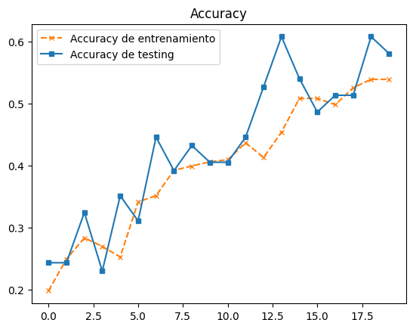
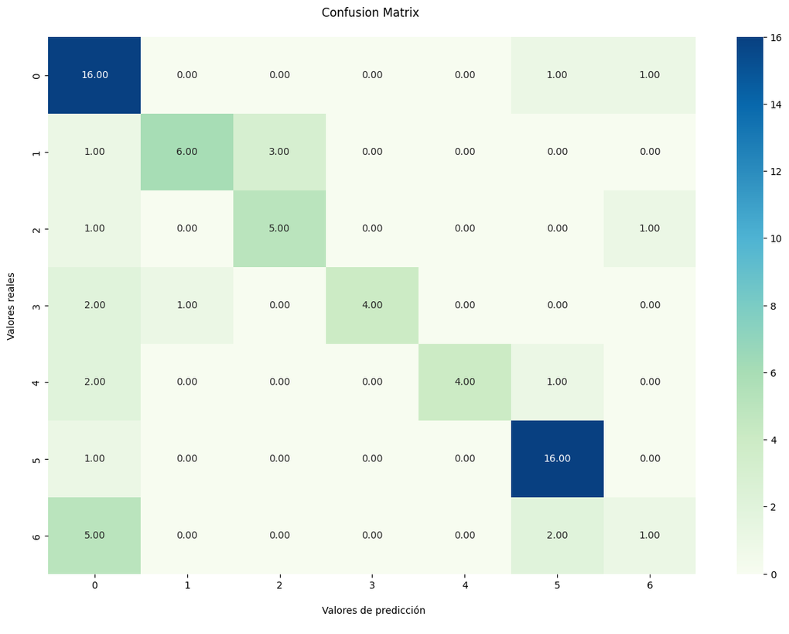
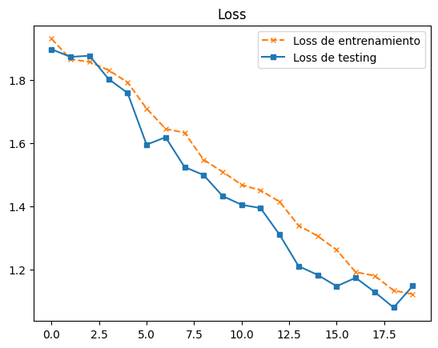

Slide 10
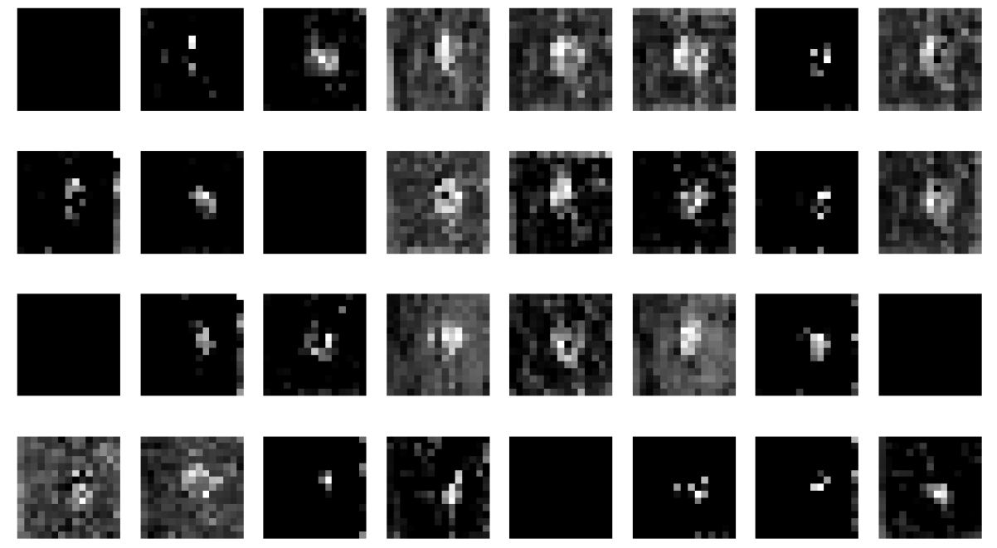
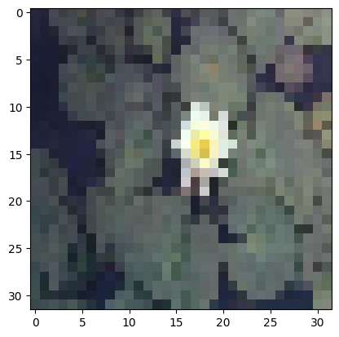
VISUALIZACIÓN DE MAPAS DE ACTIVACIÓN

Slide 11
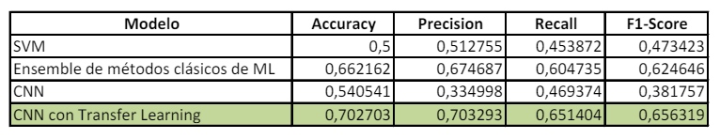
COMPARACIÓN DE MODELOS

Slide 12
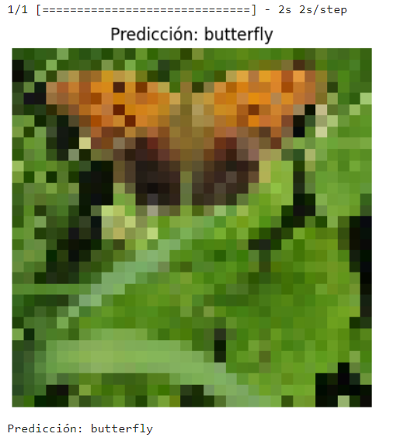
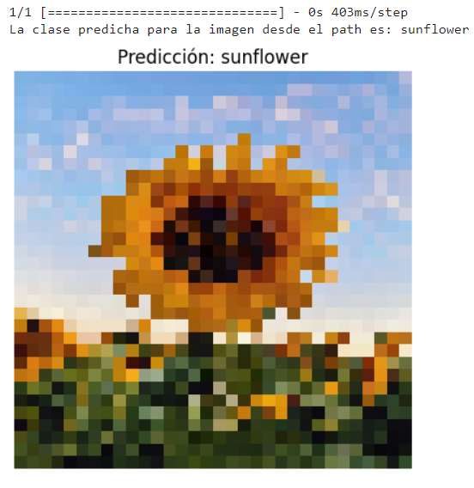
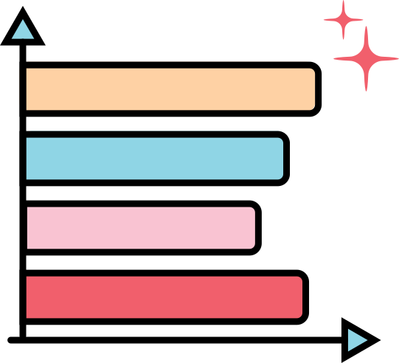
PREDICCIÓN CON EL MEJOR MODELO
Predicción de una imagen del conjunto de datos de Test
Predicción de una imagen desde un Path

Slide 13

CONCLUSIONES
Rendimiento del Modelo: El modelo CNN con Transfer Learning obtuvo el mejor rendimiento, seguido por un Ensemble de métodos clásicos de ML. Las CNN simples tuvieron un rendimiento inferior. Todas son muy prometedores para la clasificación de imágenes.
Posibles Mejoras:
Aumentar la Complejidad del Modelo: Explorar arquitecturas de redes neuronales más avanzadas.
Aumentar el Conjunto de Datos: Utilizar técnicas de aumento de datos.
Ajuste de Hiperparámetros: Realizar una búsqueda más exhaustiva de hiperparámetros.
Transfer Learning: Probar otros modelos preentrenados y combinarlos.
Regularización: Aplicar técnicas como Dropout y L2 regularization para prevenir el sobreajuste.
Referencias:
Li, F.-F., Andreeto, M., Ranzato, M., & Perona, P. (2022). Caltech 101 (1.0) [Data set]. CaltechDATA. https://doi.org/10.22002/D1.20086
Ortiz, I. R. H. (2023). Deep Learning con Redes Neuronales Convolucionales (CNN). Transfer Learning y Métodos Ensemble. Clasificación de Imágenes con Dataset MNIST. https://genscinet.com/deep-learning-cnn-ensemble-transferlearning-mnist/

Slide 14
GRACIAS

